Slide 1

Русские народные сказки
для самых маленьких
Учреждение:
МБОУ ДОД «Дом юных техников», г.Королёв

Slide 2
«Репка»
«Курочка Ряба»
«Колобок»

Slide 3
РЕПКА

Slide 4

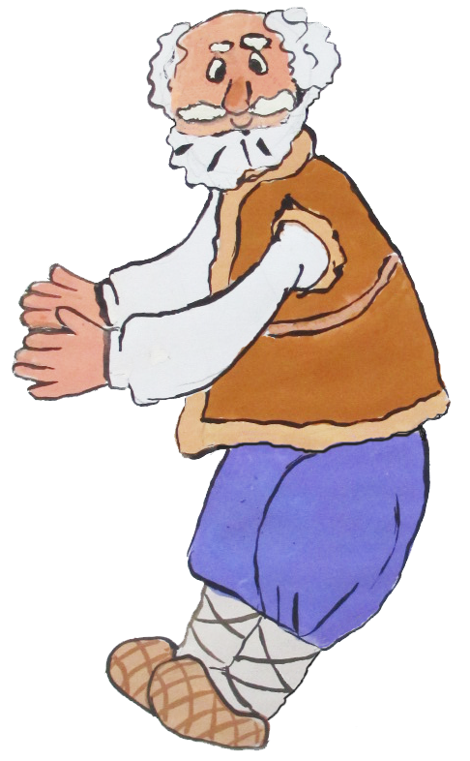
Посадил дед репку.

Slide 5
Посадил дед репку.
Посадил дед репку.

Slide 6
Выросла репка большая-пребольшая.

Slide 7
Стал дед репку из земли тащить…

Slide 8
Тянет-потянет,

Slide 9
вытянуть не может.

Slide 10
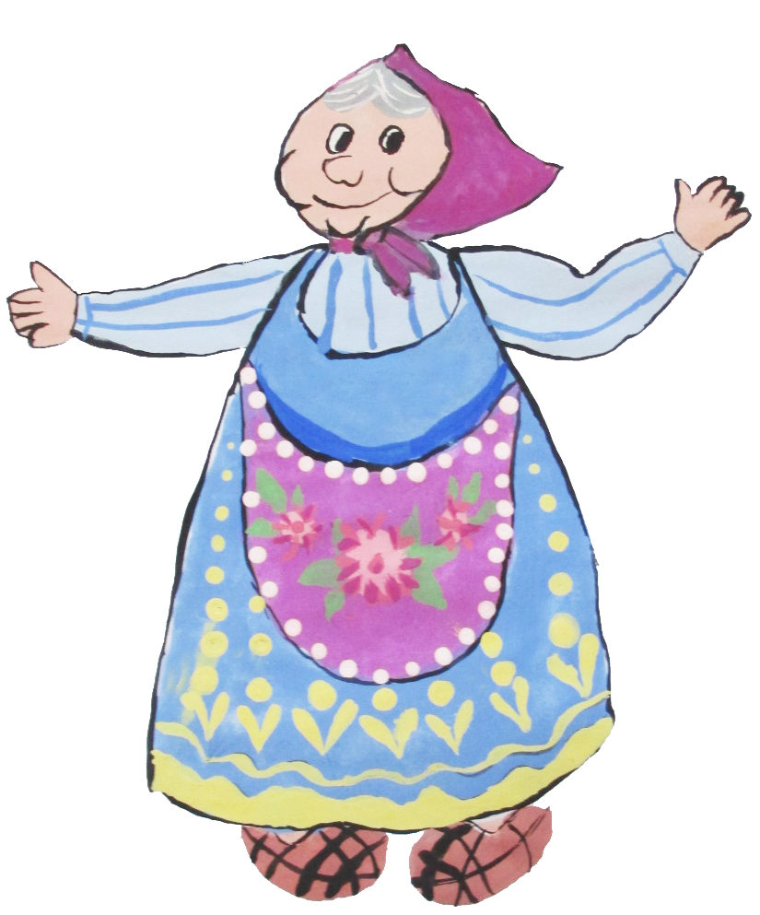
Позвал дед на помощь бабку.

Slide 11
Бабка за дедку, дедка за репку:
тянут-потянут,

Slide 12
вытянуть не могут.

Slide 13
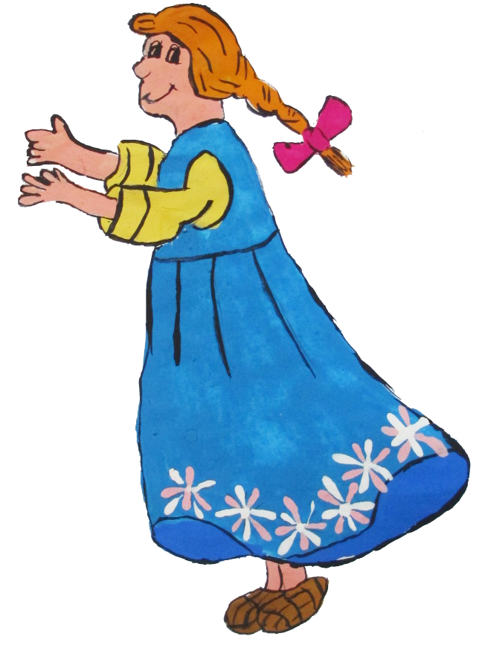
Позвала бабка внучку.

Slide 14
Внучка за бабку, бабка за дедку,
дедка за репку:
тянут-потянут,

Slide 15
вытянуть не могут.

Slide 16
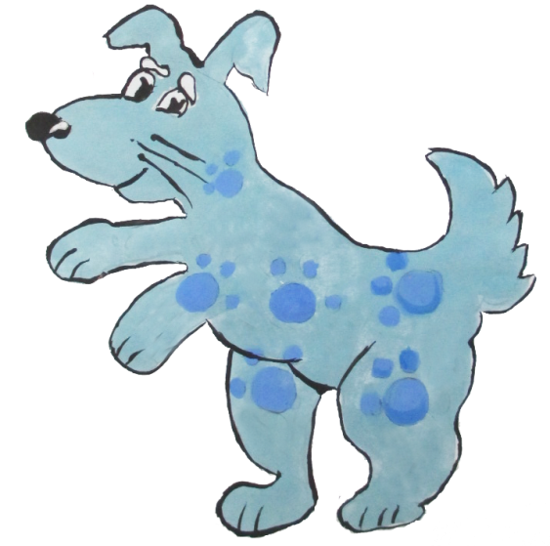
Кликнула внучка Жучку.

Slide 17
Жучка за внучку, внучка за бабку,
бабка за дедку, дедка за репку:
тянут-потянут,

Slide 18
вытянуть не могут.

Slide 19
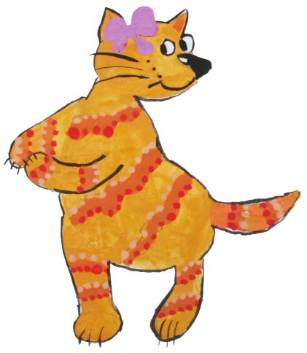
Кликнула Жучка кошку.

Slide 20
Кошка за Жучку, Жучка за внучку,
внучка за бабку, бабка за дедку,
дедка за репку:
тянут-потянут,

Slide 21
вытянуть не могут.

Slide 22
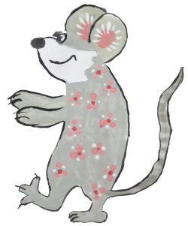
Кликнула кошка мышку.

Slide 23
Мышка за кошку, кошка за Жучку,
Жучка за внучку, внучка за бабку,
бабка за дедку, дедка за репку:
тянут-потянут…

Slide 24
Мышка за кошку, кошка за Жучку,
Жучка за внучку, внучка за бабку,
бабка за дедку, дедка за репку:
тянут-потянут…

Slide 25
вытащили репку!

Slide 26
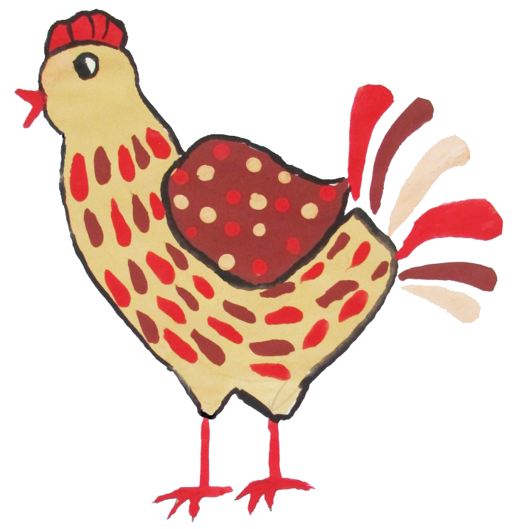
КУРОЧКА РЯБА

Slide 27

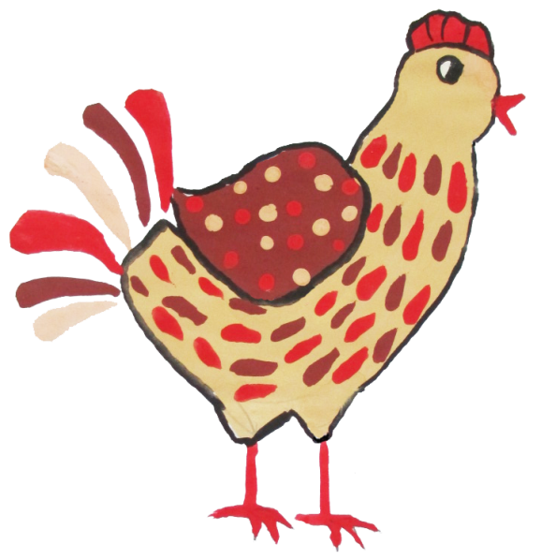
Жили-были дед и баба.
И была у них курочка Ряба.

Slide 28
Снесла как-то курочка яичко –
яичко не простое, а золотое.

Slide 29
Дед бил-бил, не разбил.

Slide 30
Баба била-била, не разбила.

Slide 31
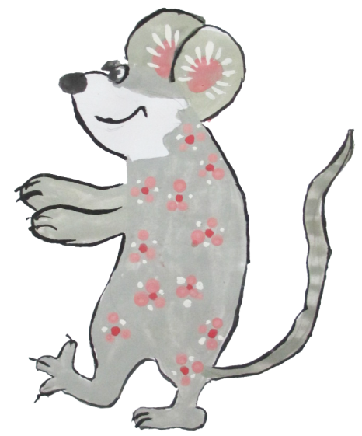
Мышка бежала, хвостиком махнула,
яичко упало и…

Slide 32
… разбилось.

Slide 33
Дед и баба плачут, а курочка кудахчет:
- Не плачь, дед, не плачь, баба.

Slide 34
Я снесу вам ещё одно яичко
не золотое, а простое.

Slide 35
КОЛОБОК

Slide 36

Жили-были дед и баба. Просит раз дед:
Испеки мне баба колобок.
Из чего же мне его печь? Муки нет.
А ты по амбару помети, по сусекам поскреби. Авось и наберёшь на колобок.
Старуха так и сделала: намесила тесто на сметане, скатала колобок, изжарила его в масле и положила на окошко остывать.

Slide 37
Надоело колобку лежать на одном месте,
спрыгнул он с окошка и покатился по дорожке.

Slide 38
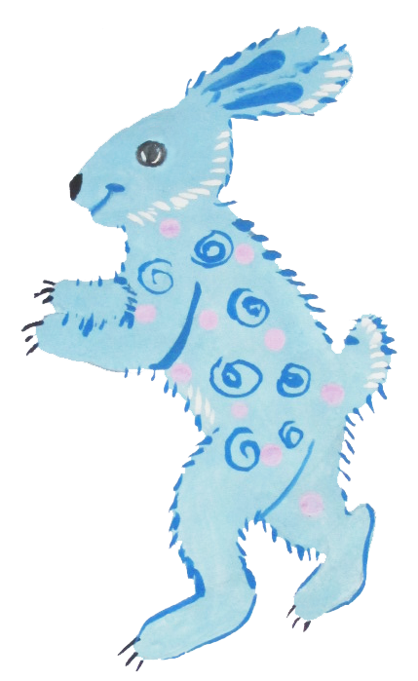
Катится колобок, а навстречу ему заяц:
- Колобок, колобок! Я тебя съем.
Не ешь ты меня. Я тебе песенку спою. Заяц уши поднял, а колобок запел:
    Я колобок, колобок!
    По амбару метён,
    По сусекам скребён,
    На сметане мешён,
    В печке печён,
    На окошке стужён,
    Я от дедушки ушёл,
    Я от бабушки ушёл,
    От тебя, зайца,
    не хитро уйти.

Slide 39
И покатился колобок дальше: только заяц его и видел.

Slide 40
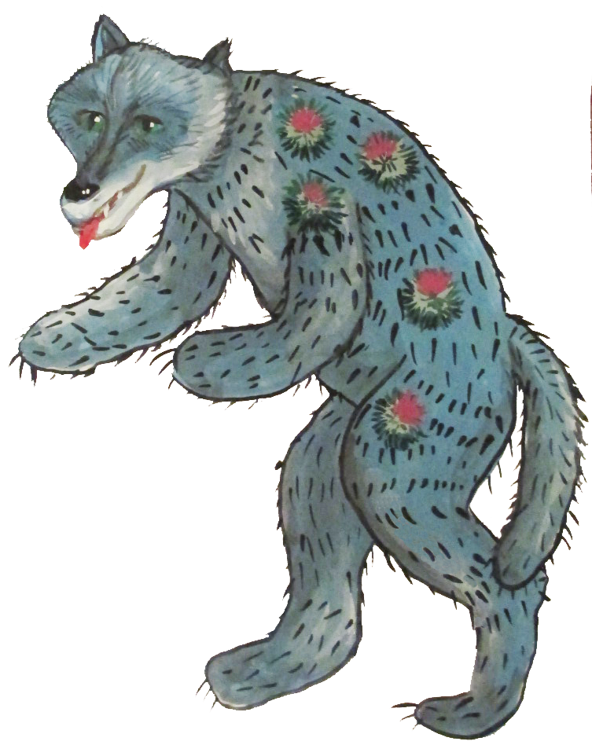
Катится колобок по тропинке в лесу, а навстречу ему серый волк:
Колобок, колобок! Я тебя съем.
-Не ешь ты меня. Я тебе песенку спою.
И колобок запел:
    Я колобок, колобок!
    По амбару метён,
    По сусекам скребён,
    На сметане мешён,
    В печке печён,
    На окошке стужён,
    Я от дедушки ушёл,
    Я от бабушки ушёл,
    Я от зайца ушёл,
    От тебя, волка,
    не хитро уйти.

Slide 41
И покатился колобок дальше: только волк его и видел.

Slide 42
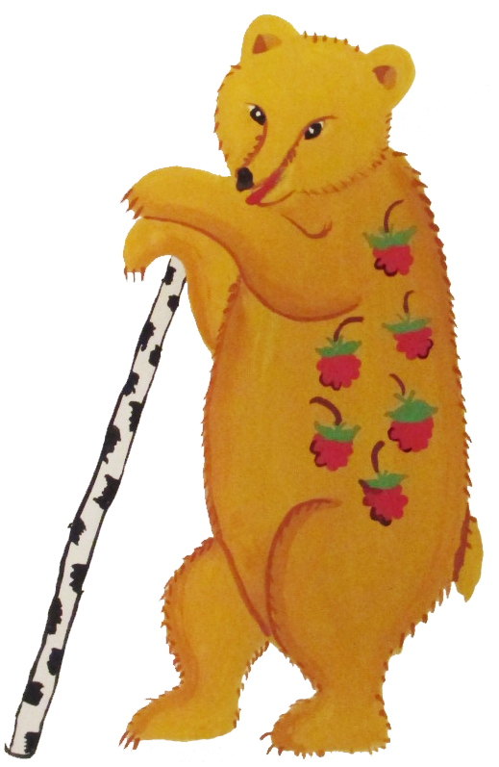
Катится колобок по лесу, а навстречу ему медведь:
- Колобок, колобок! Я тебя съем.
Ну, где тебе, косолапому, съесть меня! Послушай лучше моей песенки.
Колобок запел, а Миша и уши развесил.
Я колобок, колобок!
    По амбару метён,
    По сусекам скребён,
    На сметане мешён,
    В печке печён,
    На окошке стужён,
    Я от дедушки ушёл,
    Я от бабушки ушёл,
    Я от зайца ушёл,
    Я от волка ушёл,
    От тебя, медведь,
    не хитро уйти.

Slide 43
И покатился колобок: только медведь вслед ему посмотрел.

Slide 44
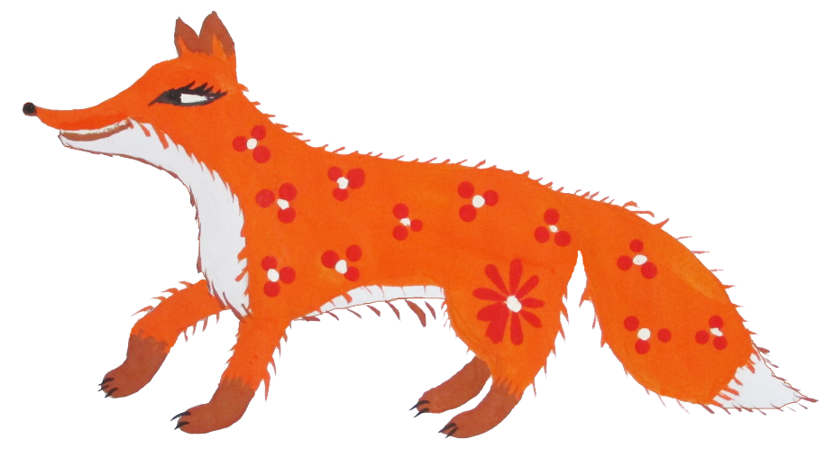
Катится колобок, а навстречу ему лиса:
Здравствуй, колобок! Какой ты пригожий, румяненький!
Колобок рад, что его похвалили, и запел свою песенку; а лиса слушает да всё ближе подкрадывается.
    Я колобок, колобок!
    По амбару метён,
    По сусекам скребён,
    На сметане мешён,
    В печке печён,
    На окошке стужён,
    Я от дедушки ушёл,
    Я от бабушки ушёл,
    Я от зайца ушёл,
    Я от волка ушёл,
    От медведя ушёл,
    От тебя, лиса,
    не хитро уйти.

Slide 45
- Славная песенка! – сказала лиса. – Да только беда, голубчик, что я стара стала,- плохо слышу. Сядь ко мне на мордочку да пропой ещё разочек.
Колобок обрадовался, что его песенку похвалили, прыгнул лисе на морду да и запел:
- Я колобок, колобок………...

Slide 46
- А лиса его – ам! – и съела.

Slide 47
КОНЕЦ

Slide 48
Рисунки, созданные с помощью встроенного векторного редактора

Slide 53
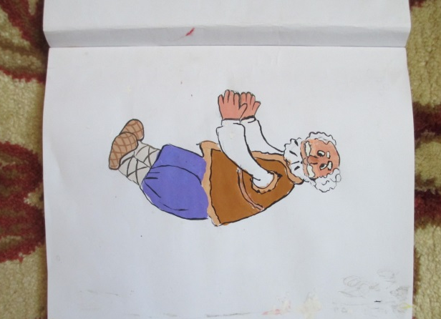
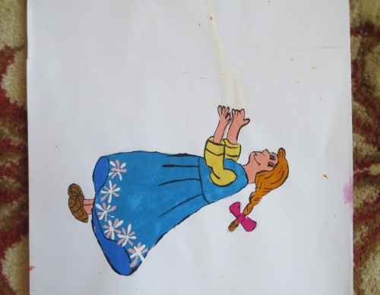
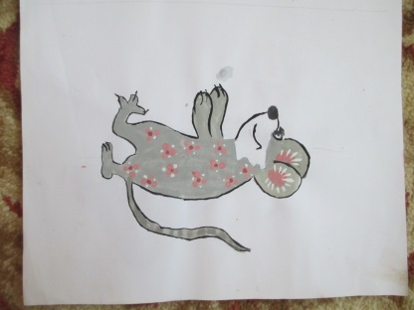
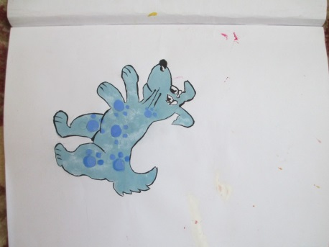
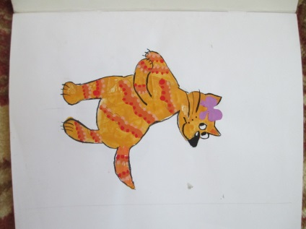
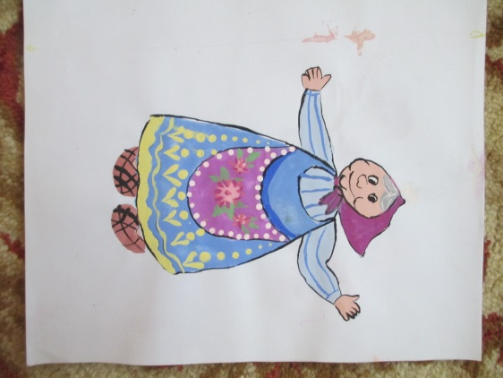
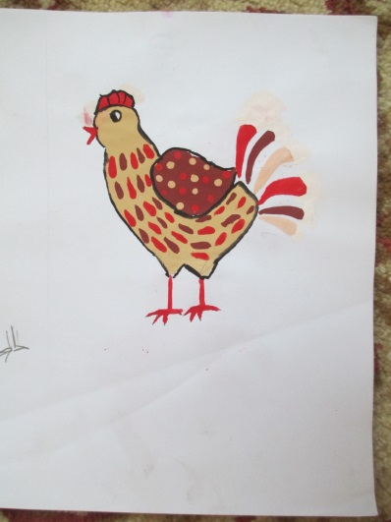
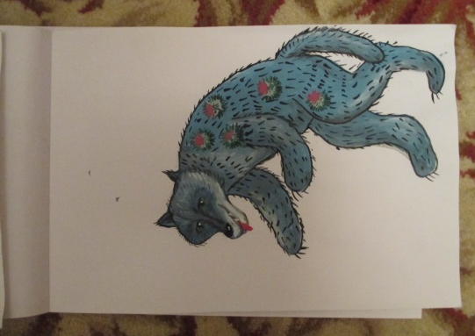
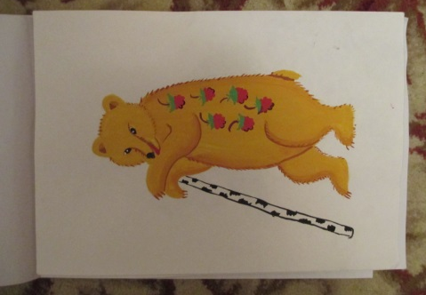
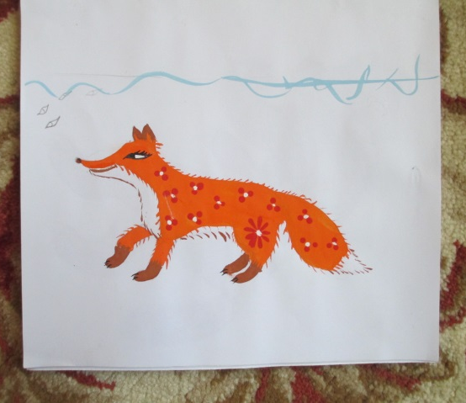
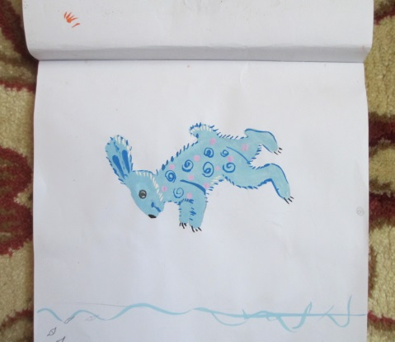
Рисунки, нарисованные в альбоме гуашью

Slide 55
